Slide 1
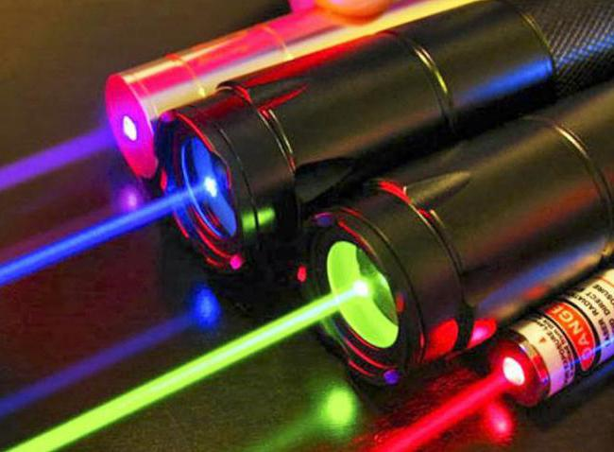
LASERJI

Slide 2
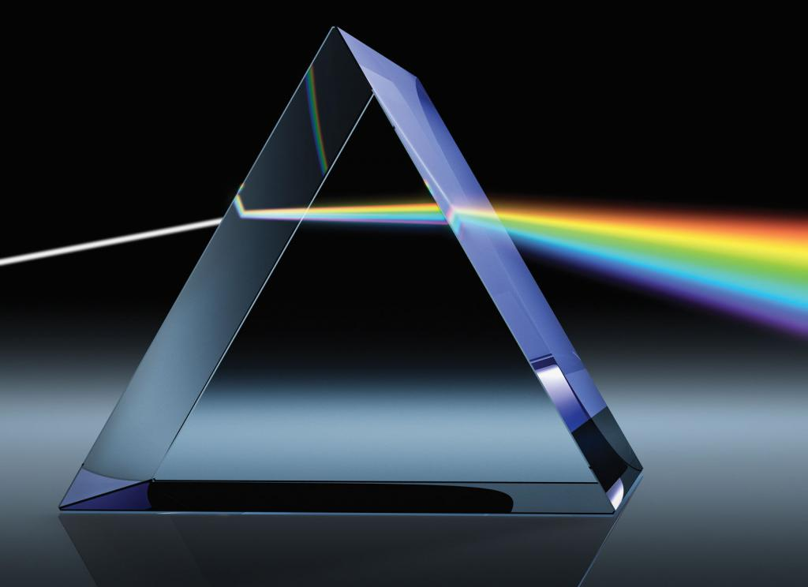
BELA SVETLOBA

Slide 3
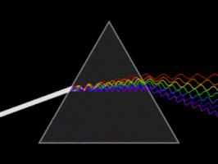
BELA SVETLOBA

Slide 4
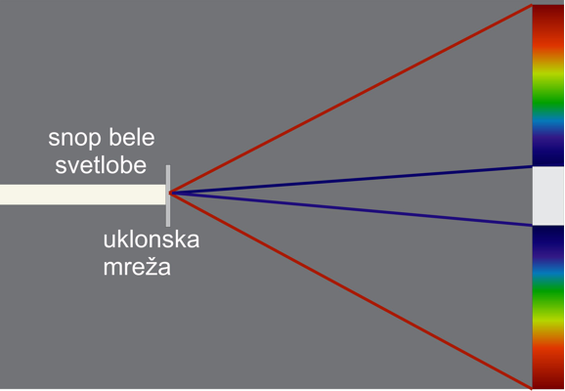
BELA SVETLOBA

Slide 5
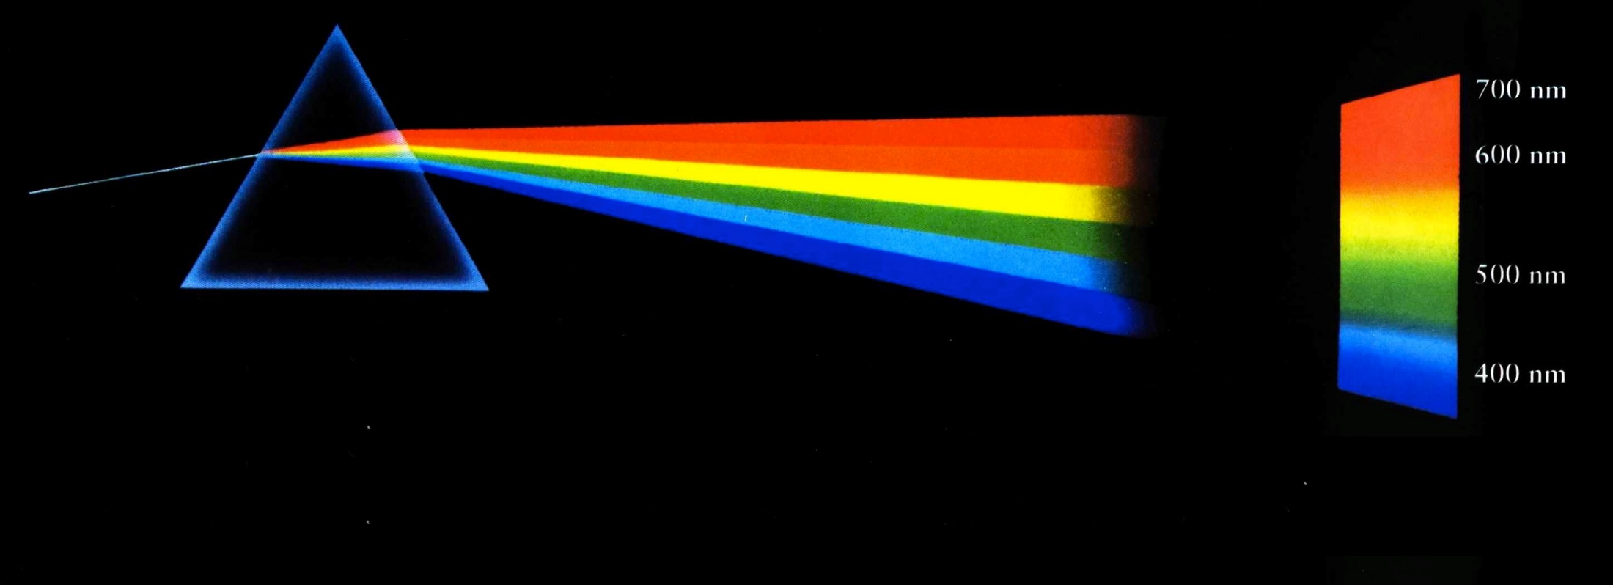
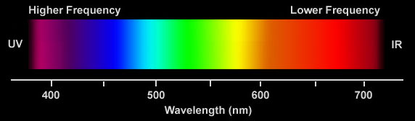
Bela svetloba je sestavljena iz spektra barv.

Slide 6
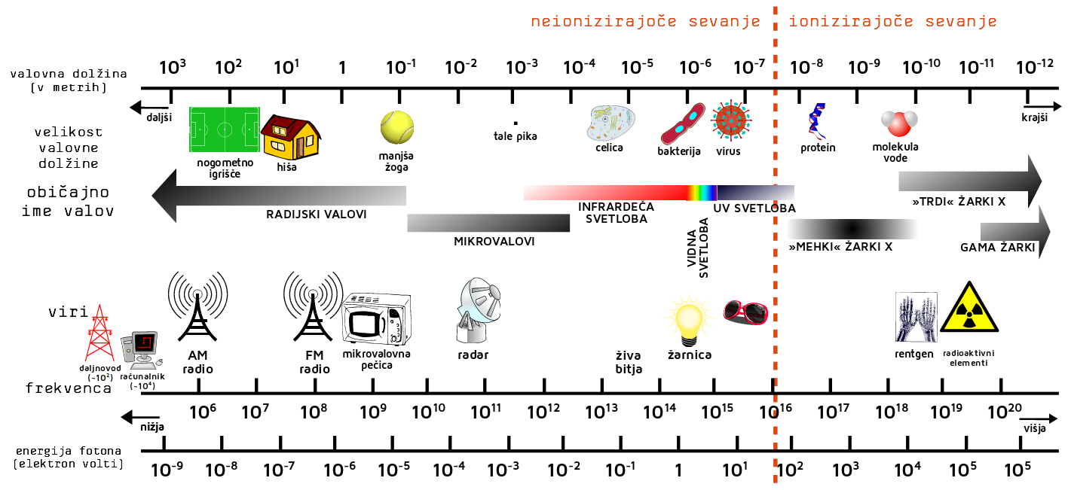
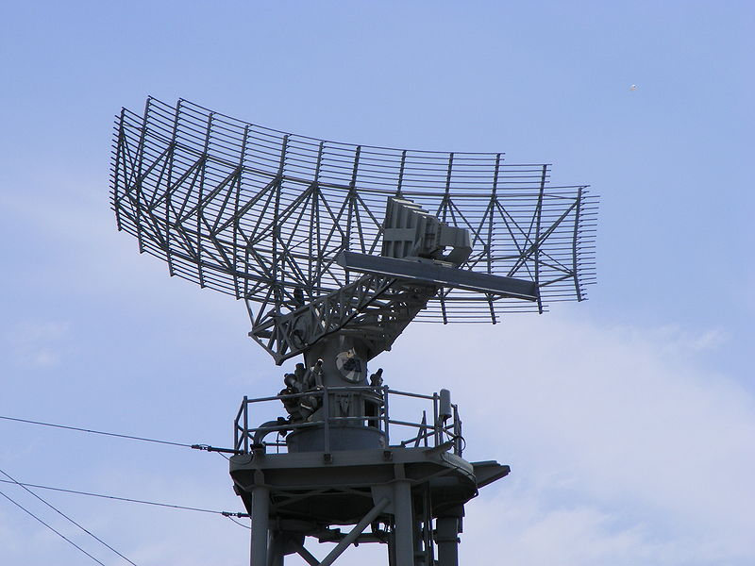
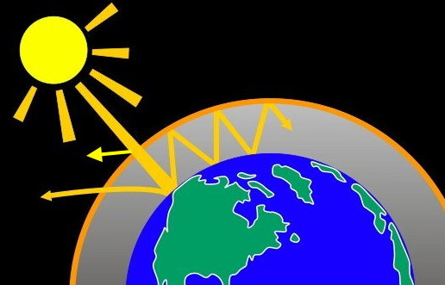
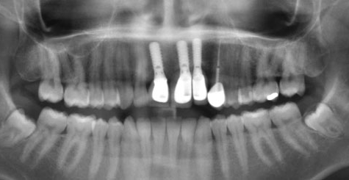
SPEKTER ELEKTROMAGNETNIH VALOV

Slide 7
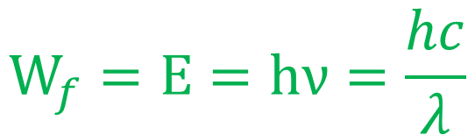
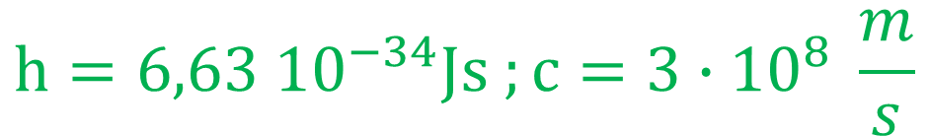
ν
(Hz)
λ
(m)
radijski valovi
mikrovalovi
IR
UV
X-žarki
gama žarki
vidna svetloba
$$W_{f}=E=hν=\frac{hc}{λ}$$
$$h=6,63 {10}^{−34}Js ;c=3∙{10}^{8} \frac{m}{s}$$

Slide 8
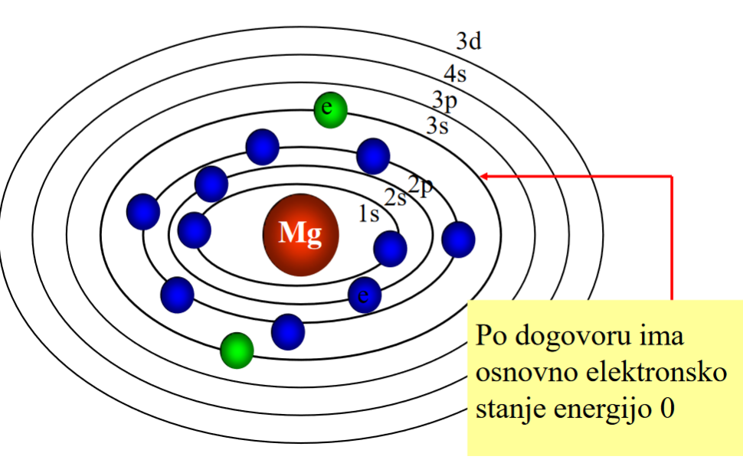
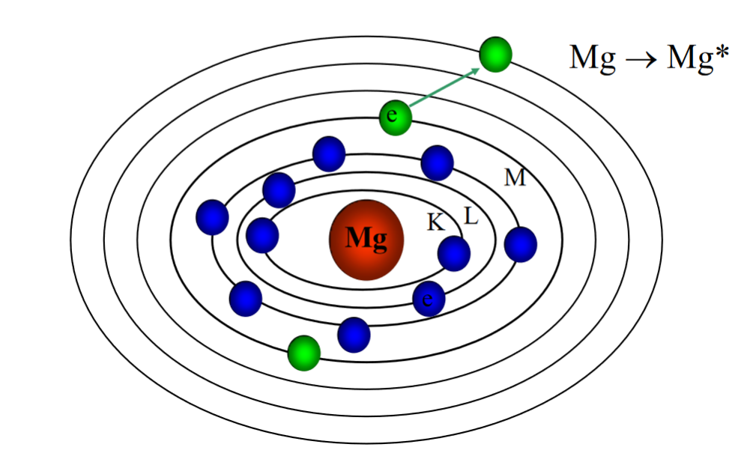
Energijska stanja elektronov v atomu
ATOM V VZBUJENEM STANJU
ATOM V OSNOVNEM STANJU

Slide 9
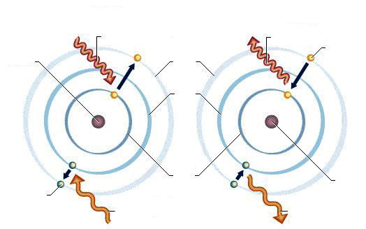
Absorbirani in emitirani fotoni
absorbirani foton
emitirani foton
elektron
jedro
vzbujeno stanje
osnovno stanje
jedro
elektron
absorbirani foton
emitirani
foton

Slide 10
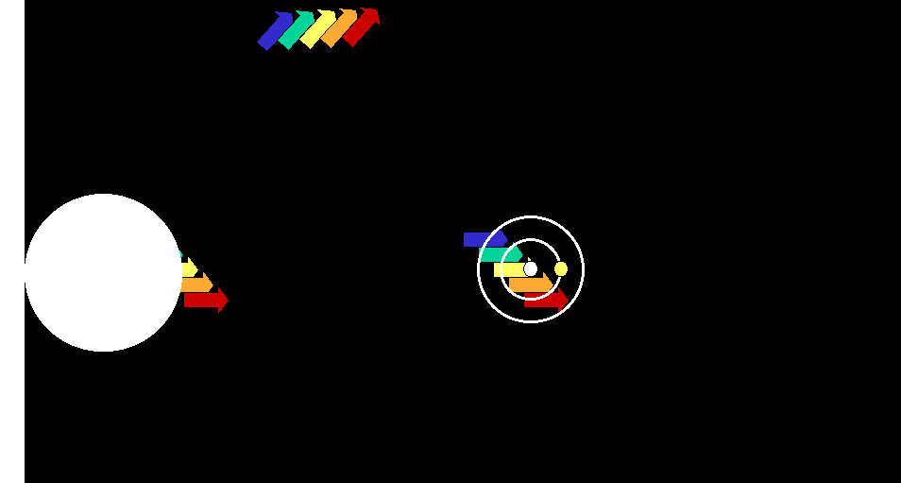
Absorbirani in emitirani fotoni

Slide 11
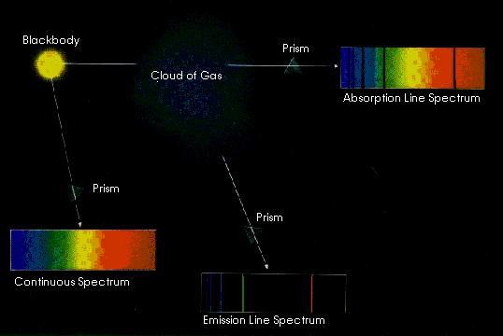
EMISIJSKI IN ABSORPCIJSKI SPEKTRI

Slide 12
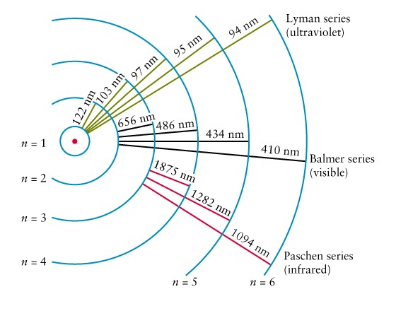
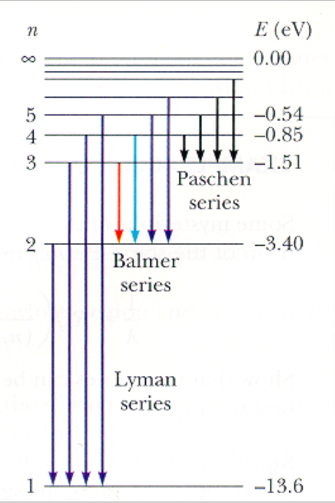
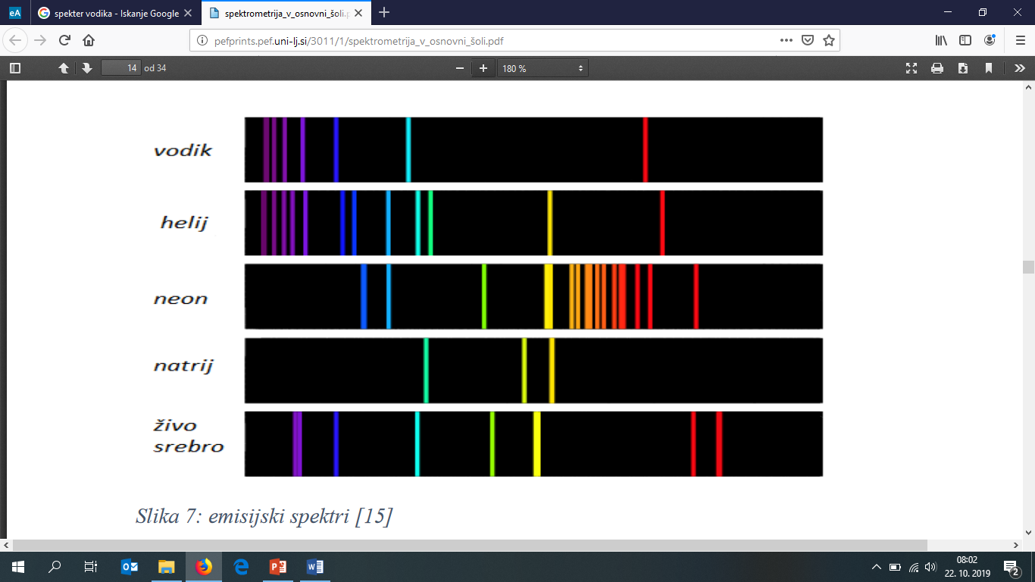
SPEKTER VODIKA

Slide 13
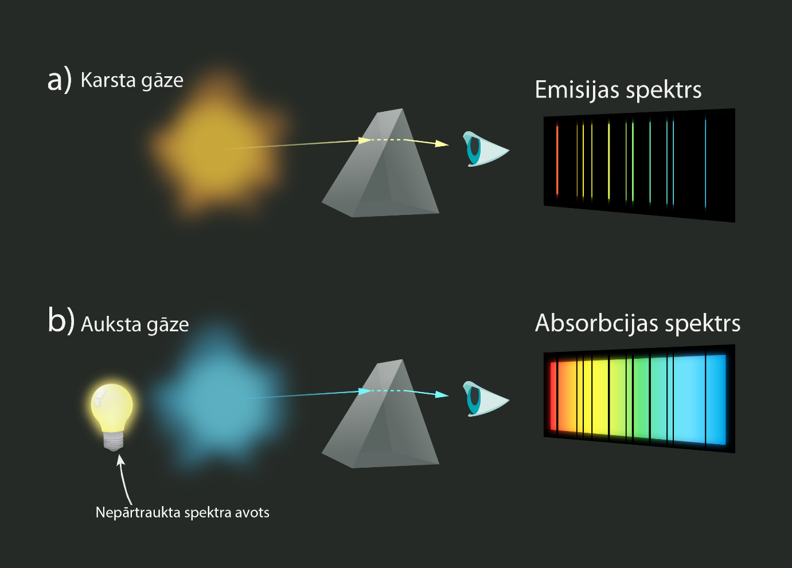
VZBUJEN PLIN
EMISIJSKI SPEKTER
NEVZBUJEN PLIN
ABSORPCIJSKI SPEKTER
ŽARNICA

Slide 14
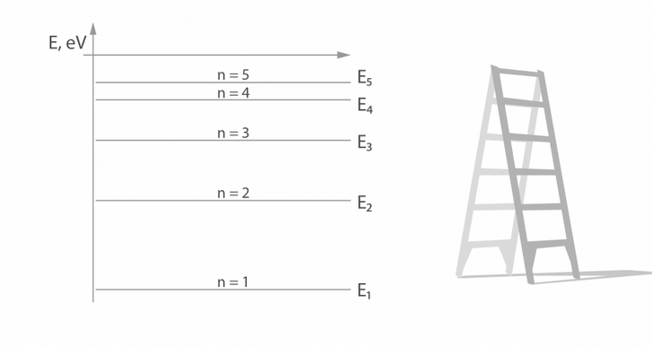
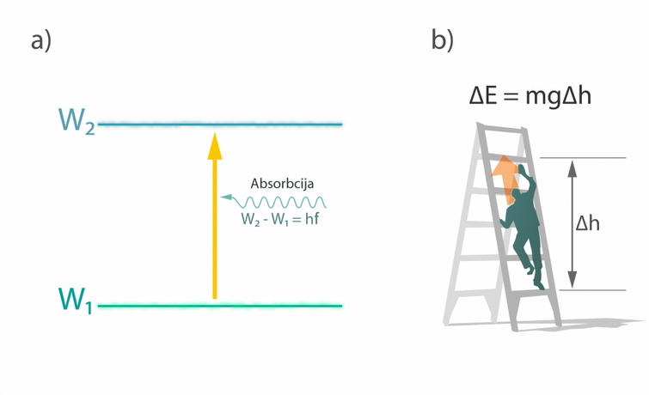
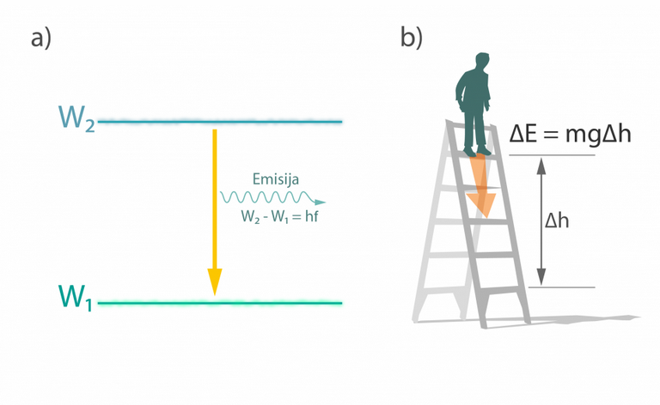
ENERGISKA STANJA ATOMA
ABSORPCIJA
ATOM PREIDE V VZBUJENO STANJE
EMISIJA
ATOM PREIDE V OSNOVNO STANJE

Slide 15
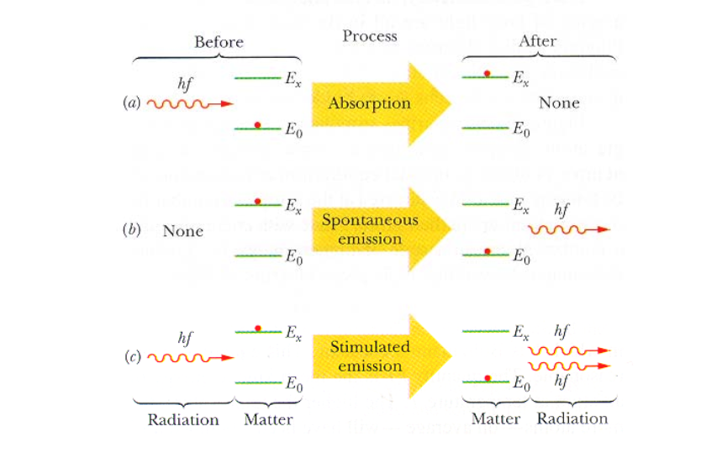
MOŽNI PREHODI ELEKTRONA MED ENERGIJSKIMI STANJI

Slide 16
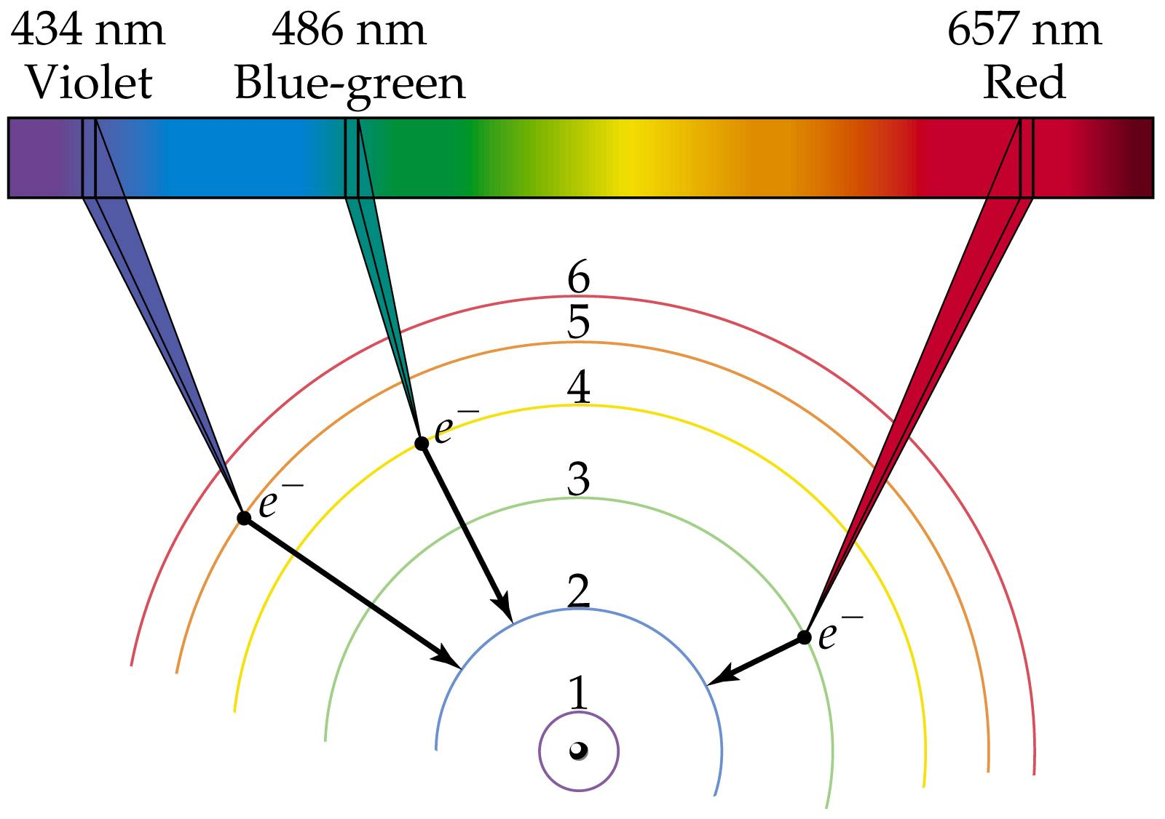
http://spiff.rit.edu/classes/phys301/lectures/spec_lines/Atoms_Nav.swf

Slide 17
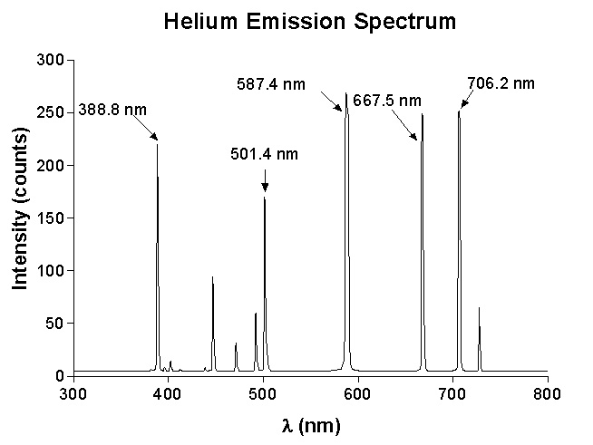
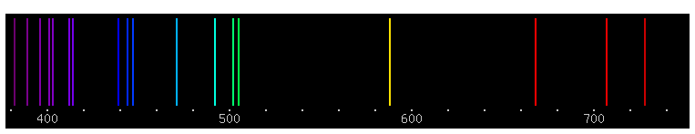
SPEKTER HELIJA

Slide 18
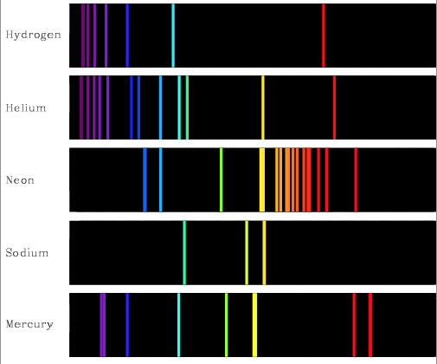
Emisijski spektri

Slide 19
Absorpcija svetlobe na klorofilu.

Slide 20
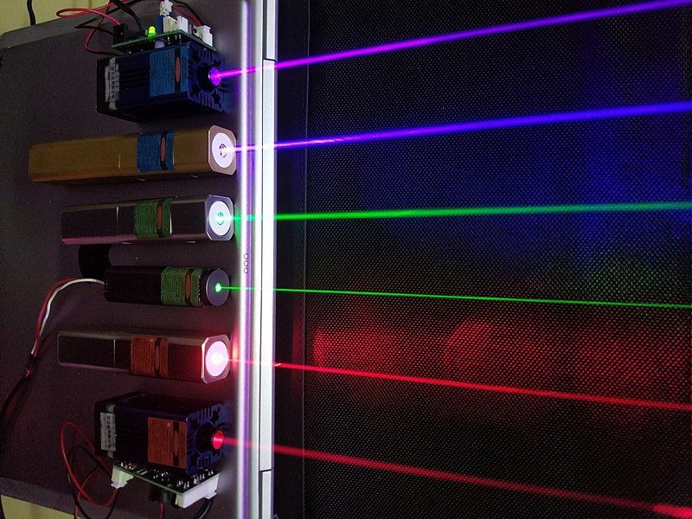
LASERJI

Slide 21
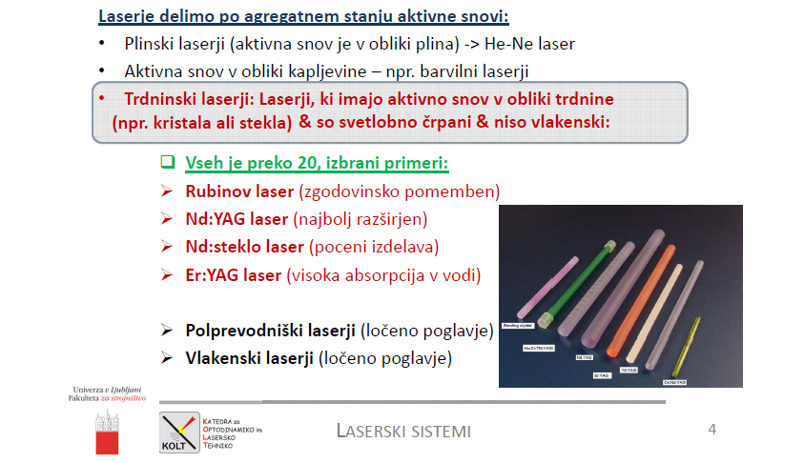
VRSTE LASERJAV

Slide 22
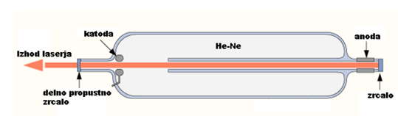
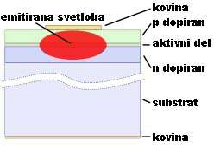
VRSTE LASERJAV
PLINSKI LASERJI
TRDNINSKI LASERJI
POLPREVODNIŠKI LASERJI

Slide 23
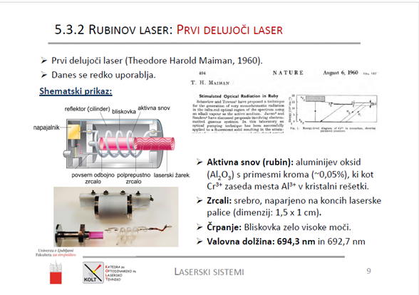

Slide 24
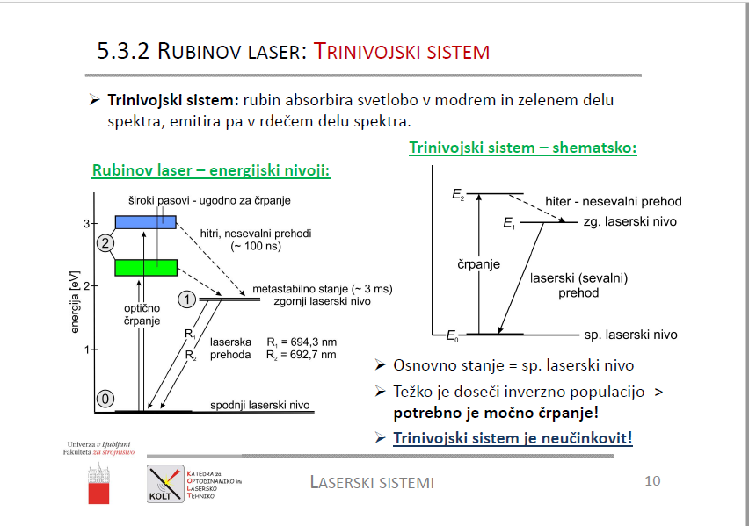

Slide 25
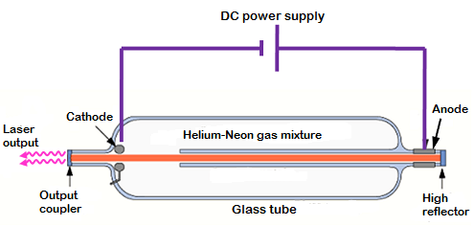
PLINSKI NEVTRALNI He-Ne LASER

Slide 26
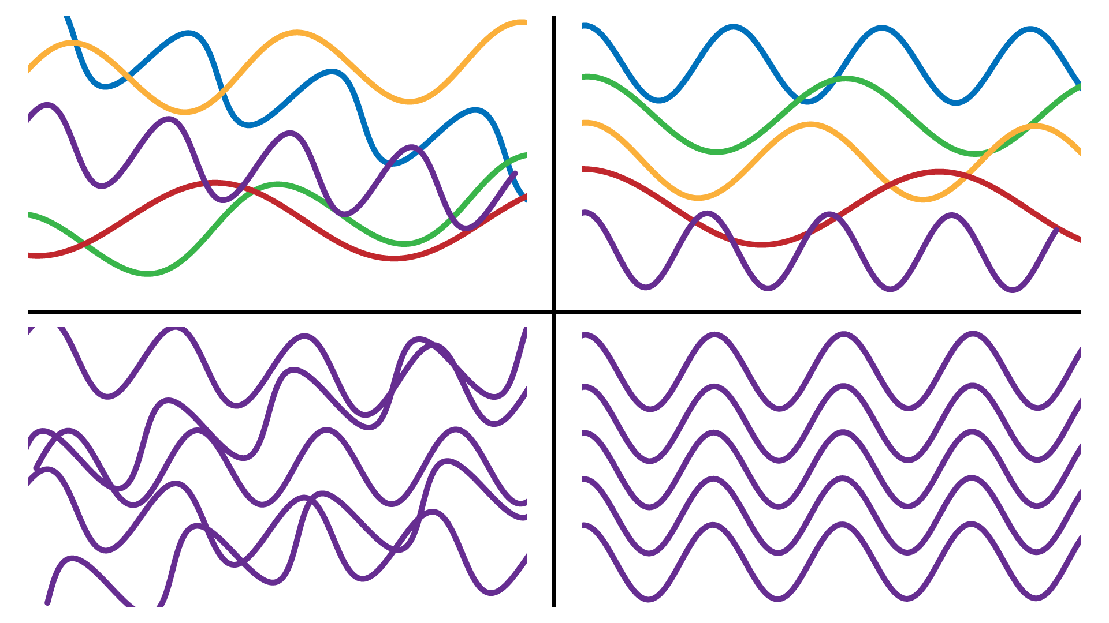

Slide 28
